Slide 1
Vaccine Induced Prothrombotic Immune Thrombocytopenia (VIPIT)
Michiel Coppens (internist vasculaire geneeskunde)

Slide 2
Trombose en Trombopenie na AstraZenaca vaccinatie
18 maart: EMA
Geen verhoogd risico (gewone) veneuze trombo-embolie
Mogelijk verband met zeer zeldzame trombose en trombocytopenie(met of zonder bloeding), inclusief zeldzame gevallen van cerebrale sinustrombose
19 maart:
Email Marcel Levi
GTH (Duitsland) o.l.v. Greinacher publiceert mechanisme.

Slide 3
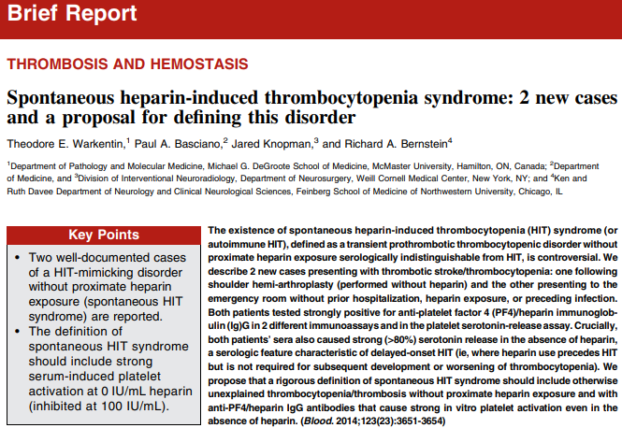
HITT
Heparine-platelet factor (PF)4 antistoffen
Activerende antistoffen:
Via Fc massale trombocytenactivatie
Na blootstelling aan (ongefractioneerde) heparine
Vaat- en cardiochirurgie
2 varianten:
HIT
HITT (incl trombose)
Behandeling:
Non-heparine antistolling
Meestal spontaan herstel met lange termijn verdwijnen antilichamen

Slide 5
Incidentie…???
Weet: HITT a.s. lang niet in elke case getest/aangetoond
O.b.v. EMA 7-apr: 1 op 290.000
Geslachts- / leeftijdsspecifieke incidenties nog niet gepubliceerd
Sommige landen werken met eigen data:
Noorwegen: 1 op 25.000
Nederland: 7 gevallen bij Lareb
HITT a.s. (nog) niet bepaald of negatief…

Slide 6
Gevolgen voor vaccinatiestrategie??
Mortaliteit Covid-19
naar leeftijd onder vrouwen
Age 65 1/7500
Age 50 1/47,000
Age 40 1/125,000
Age 30 1/333;000
Age 20 1/500,000
(Taken from Q COVID)
Case-fatality VIPIT ~ 20-30%
Afgeleid: mortaliteit door AZ vaccinatie
EMA: 1 op 1,1 x10⁶
Noorwegen: 1 op 100.000

Slide 7
Obv Engelse getallen…
Omslagpunt bij ~ 30 jaar??

Slide 8
Diagnostiek HITT (& VIPIT)
Screenende Heparine-PF4 antistof test
Hoge sensitiviteit
Beperkte specificiteit (cave vals positieven).
Bevestigende functionele test
Heparin induced platelet activation assay (HIPAA; Sanquin)
Serotonin release assay
(bij HITT): hoge sens en spec. Greinacher: “Idem voor VIPIT”

Slide 9
Logistiek VIPIT Dx Amsterdam UMC
Sommige HIT a.s. testen pikken VIPIT niet op!
In-house HIT antistof test
“Latex immunoassay op de ACL-TOP m.b.v. IL HemosIL™ HIT-Ab (PF4-H)”
Vooralsnog onbekende sensitiviteit voor VIPIT
Sanquin:
HIT a.s. ELISA waar zeker van is dat die VIPIT oppikt 7 dgn/wk
HIPAA 4 dgn/wk

Slide 10
Diagnostisch algoritme
Voorstel case definitie:
klachten van bloedingen en/of klachten passend bij trombose (en dan hoofdpijn/buikpijn en klassieke klachten van dvt/le)
Verlaagde trombo’s (< 150 x10⁹/L)
Binnen 4-16/28 dagen na vaccinatie.

Slide 11
Diagnostisch pakket
Bloedbeeld, verder
Trombocyten in citraat (excl EDTA fenomeen)
Fragmentocyten, reticulocyten
D-dimeer, fibrinogeen (PT, APTT)
Turn around time:
In house HITT test: paar uur
Sanquin antistof test: < 24 u
Sanquin HIPAA, afhankelijk van dag vd week

Slide 12
VIPIT
I.p.
Trombopenie (vaak écht laag)
Hoge D-dimeer (> 2, > 4?)
Trombotische complicatie
Positieve antistoffen en HIPAA
Maar ≠ Zwart-Wit. Zeker bij lastige casus overleg vasculaire-hemat
Mn: werk DD uit. ITP, TMA, virale trombopenie

Slide 13
Behandeling
I.g.v. trombose
Non-heparine antistolling volgens HIT protocol
DOAC oraal
Danaparoïd (Orgaran) sc/iv
Fondaparinux sc
Argatroban iv
IVIG 1 gram/kg/dag voor 2 dagen
Alleen na positieve HIPAA test? Na antistof test?
Suppletie fibrinogeen?? (streef: > 1,0 g/L? > 1.5 g/L?)
Suppletie trombo’s liever niet. Bij < 30 x10⁹/L en noodzaak antistol i.p. wel NA IVIG

